Slide 1
ГРАНТОВАЯ ПОДДЕРЖКА НЕКОММЕРЧЕСКИХ ОРГАНИЗАЦИЙ
Патронажная служба
свято-димитриевского сестричества
г. Москва, 2017 год

Slide 2
ИСТОЧНИКИ ФИНАНСИРОВАНИЯ НКО
ГОСУДАРСТВЕННАЯ ПОДДЕРЖКА;
РЕГУЛЯРНЫЕ ПОЖЕРТВОВАНИЯ;
КРУПНЫЕ БЛАГОТВОРИТЕЛИ;
АКЦИИ И РАЗОВЫЕ СБОРЫ;
ГРАНТЫ И СУБСДИИ

Slide 3
ИСТОЧНИКИ ФИНАНСИРОВАНИЯ НКО
ГОСУДАРСТВЕННАЯ ПОДДЕРЖКА
ВСТУПЛЕНИЕ В РЕЕСТР ПОСТАВЩИКОВ СОЦИАЛЬНЫХ УСЛУГ
Федеральный закон от 28 декабря 2013 г. N 442-ФЗ "Об основах социального обслуживания граждан в Российской Федерации"

Slide 4
ОСНОВНЫЕ СТАТЬИ РАСХОДОВ НКО
ФОНД ОПЛАТЫ ТРУДА
ОБОРУДОВАНИЕ
РАСХОДНЫЕ МАТЕРИАЛЫ
УСЛУГИ СВЯЗИ
ТРАНСПОРТНЫЕ И КОМАНДИРОВОЧНЫЕ РАСХОДЫ
РАСХОДЫ НА ПРОВЕДЕНИЕ МЕРОПРИЯТИЙ
УСЛУГИ БАНКА

Slide 5
ОСОБЕННОСТИ ПРОЕКТОВ
НЕ ФИНАНСИРУЕТСЯ ТЕКУЩАЯ ДЕЯТЕЛЬНОСТЬ ОРГАНИЗАЦИИ
ПРИВЛЕЧЕНИЕ ДОБРОВОЛЬЦЕВ
СОБСТВЕННЫЙ ВКЛАД (НЕ МЕНЕЕ 25%)

Slide 6
КРИТЕРИИ ОЦЕНКИ ЗАЯВОК
РЕАЛИСТИЧНОСТЬ
АКТУАЛЬНОСТЬ
УНИКАЛЬНОСТЬ
ИЗМЕРИМОСТЬ И ДОСТИЖИМОСТЬ РЕЗУЛЬТАТОВ
ОПЫТ ОРГАНИЗАЦИИ

Slide 7
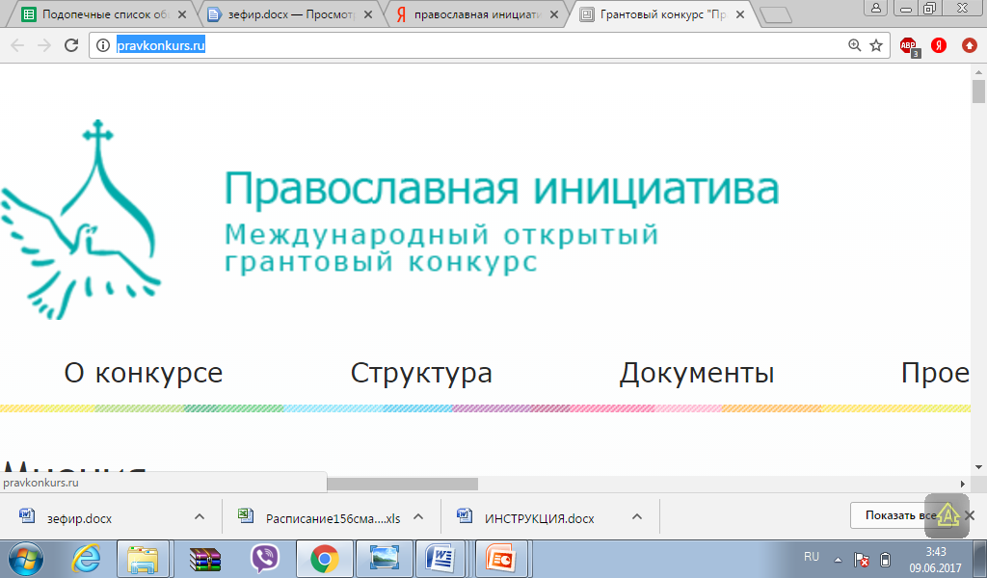
КОНКУРС ПРАВОСЛАВНОЙ ИНИЦИАТИВЫ
pravkonkurs.ru
newpravkonkurs.ru
НАПРАВЛЕНИЯ: «Образование и воспитание», «Социальное Служение», «Культура», «Информационная деятельность»
БЮДЖЕТ ДО 500 ТЫС РУБ
КОНКУРС МАЛЫХ ГРАНТОВ

Slide 8
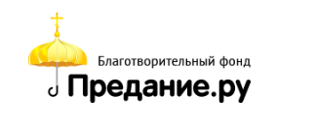
БФ «ПРЕДАНИЕ»
fond.predanie.ru
Помощь детям с поражениями ЦНС и их семьям.
• Защита семьи и материнства.
• Помощь бездомным.
• Защита прав пациентов
ДАННЫЕ ЗА 2014 ГОД

Slide 9
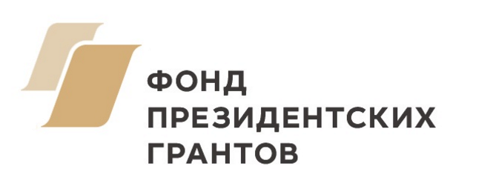
ПРЕЗИДЕНТСКИЕ ГРАНТЫ
Президентскиегранты.рф
НАПРАВЛЕНИЯ:
социальное обслуживание, социальная поддержка и защита граждан,
охрана здоровья граждан, пропаганда здорового образа жизни,
поддержка семьи, материнства, отцовства и детства,
поддержка молодежных проектов,
поддержка проектов в области науки, образования, просвещения

Slide 10
ПРЕЗИДЕНТСКИЕ ГРАНТЫ
Президентскиегранты.рф
НАПРАВЛЕНИЯ:
поддержка проектов в области культуры и искусства;
сохранение исторической памяти ;
защита прав и свобод человека и гражданина, в том числе защита прав заключенных ;
охрана окружающей среды и защита животных;
укрепление межнационального и межрелигиозного согласия;

Slide 11
ПРЕЗИДЕНТСКИЕ ГРАНТЫ
Президентскиегранты.рф
БЮДЖЕТ
не более 500 тыс. рублей
свыше 500 тыс. рублей и не более 3 млн рублей
свыше 3 млн рублей
В ЗАВИСИМОСТИ ОТ МАСШТАБОВ ПРОЕКТА И ОПЫТА ОРГАНИЗАЦИИ

Slide 12
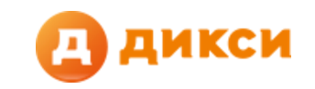
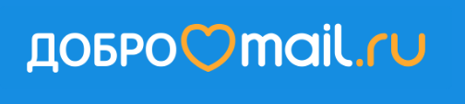
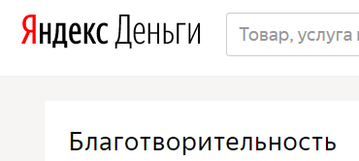
ПЛОЩАДКИ ДЛЯ ДЕНЬГОСБОРА, ОТДЕЛЬНЫЕ ПРОГРАММЫ
«НЕРАВНОДУШНЫЕ СОСЕДИ»
ДОБРО.МЕЙЛ.РУ
ЯНДЕКС

Slide 13
ОСОБЕННОСТИ ОТЧЕТОВ
СТРОГАЯ ПРОЗРАЧНОСТЬ
ПОЛНЫЙ ПАКЕТ ФИНАНСОВЫХ ДОКУМЕНТОВ
ФОТООТЧЕТЫ, ПЕЧАТНЫЕ МАТЕРИАЛЫ И БУКЛЕТЫ
ВЕДЕНИЕ СТРАНИЦЫ ПРОЕКТА В СЕТИ ИНТЕРНЕТ
ОТЧЕТЫ О ДЕЯТЕЛЬНОСТИ ДОБРОВОЛЬЦЕВ

Slide 14
СПАСИБО ЗА ВНИМАНИЕ!
patrdimitry.ru
patr.dimitry@gmail.com

